Slide 1
2021.10.21(加班)~2021.10.22
工作日報
記錄人：葉柏漢
記錄日期：2021.10.22
工作時間：
18:00~19:00
08:30~17:30

Slide 2

本日工作事項
Day work
修改名稱&數值(加班)
修改排版
修復bug

Slide 3
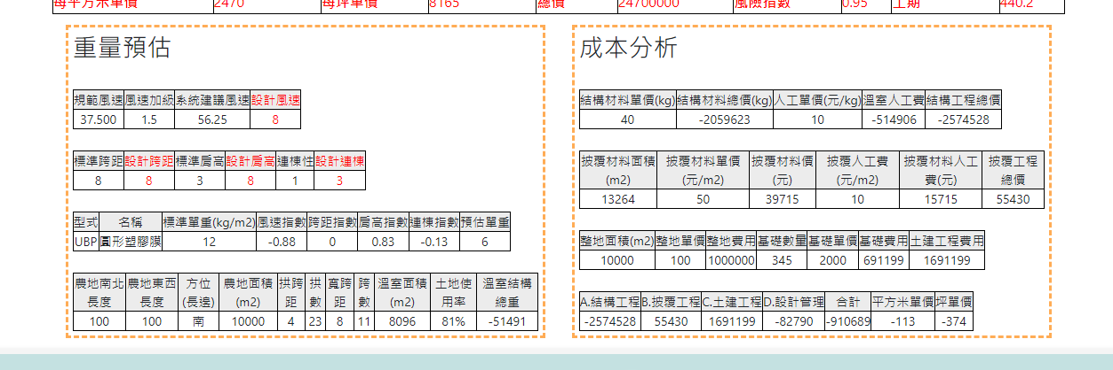
修改連棟指數的公式
Project planning
修改名稱&數值

Slide 4
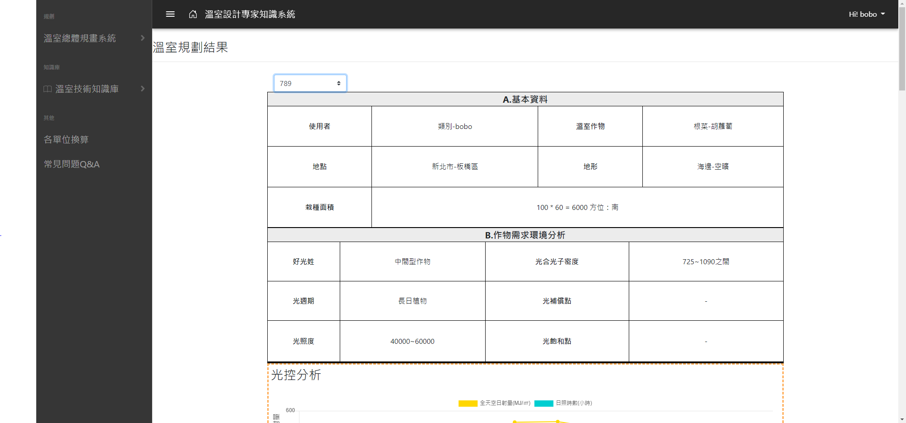
修改排版
Project planning
切換表單時，排列順序跟原本不一樣，已進行調整。

Slide 5
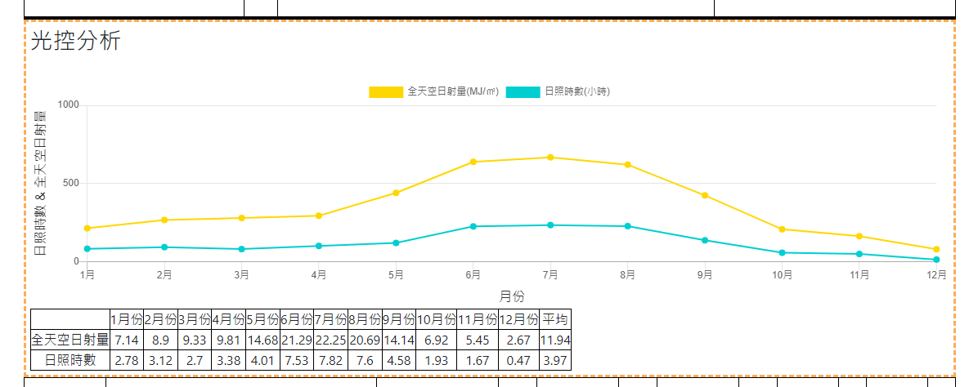
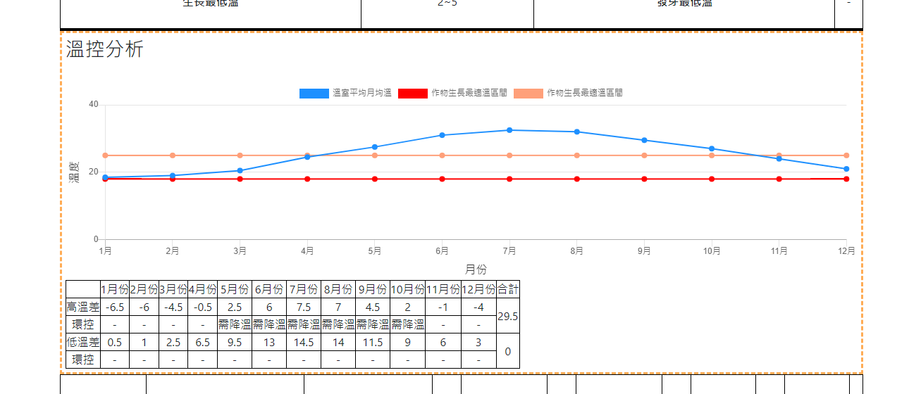
規劃結果-光溫控分析
Project planning
切換表單時，光溫控分析不會變(已解決)

Slide 6
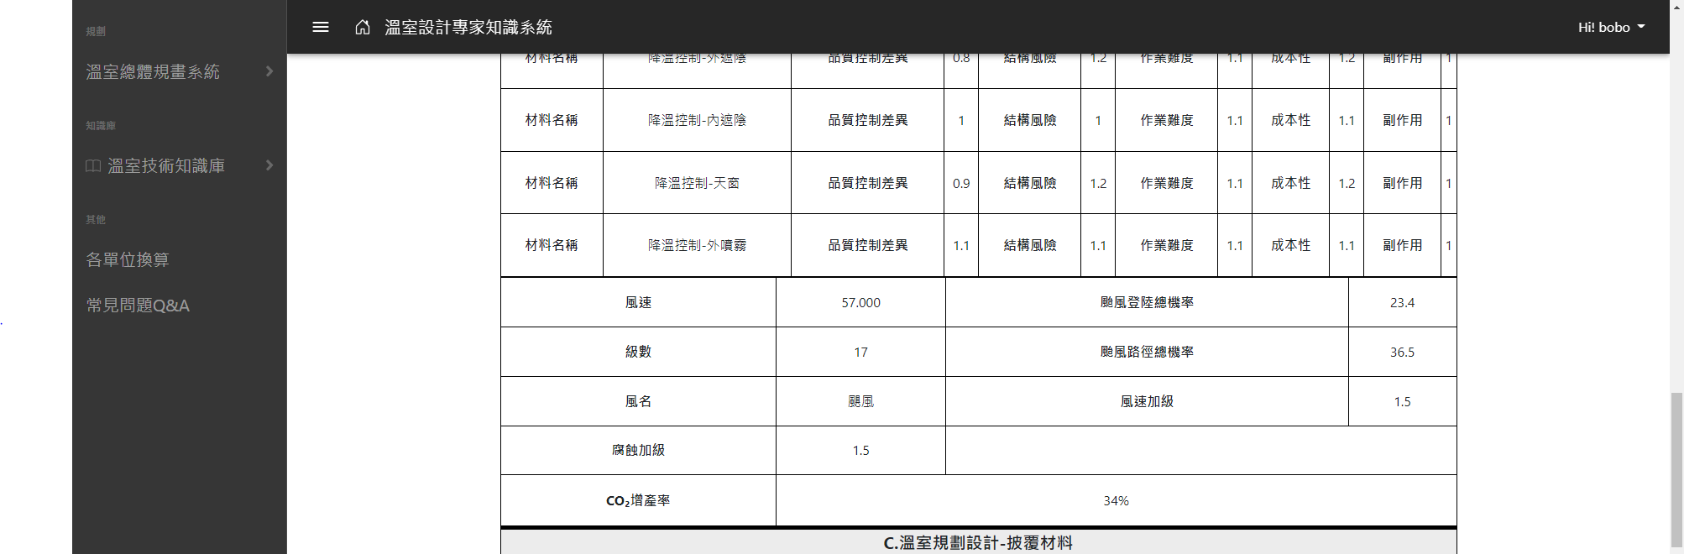
新增co2增產率
Project planning
切換表單時 ，未能出現CO2(已解決)

Slide 7
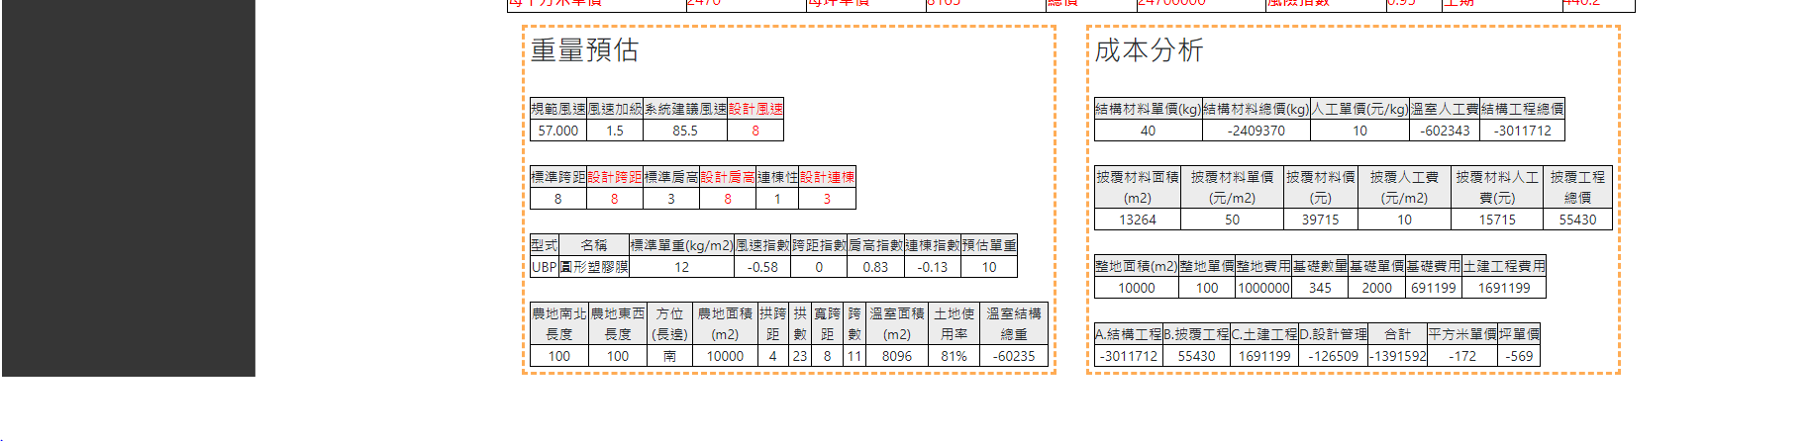
新增co2增產率
Project planning
選擇表單後，連棟指數與標準單重標投不會更改(已解決)

Slide 8
謝謝觀看

